Slide 1
LEI GERAL DE PROTEÇÃO DE DADOS

Slide 2
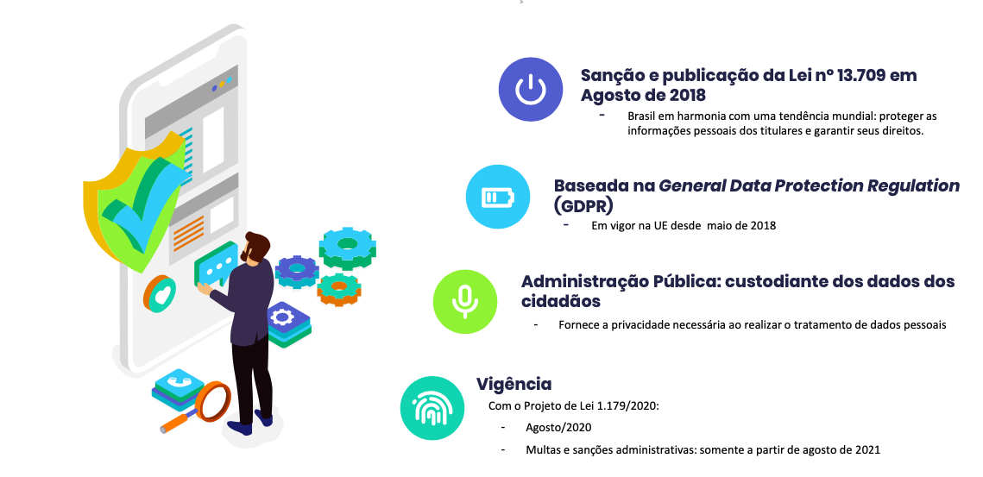
FOCO: PROTEÇÃO DOS DADOS PESSOAIS
Setembro/2020

Slide 3
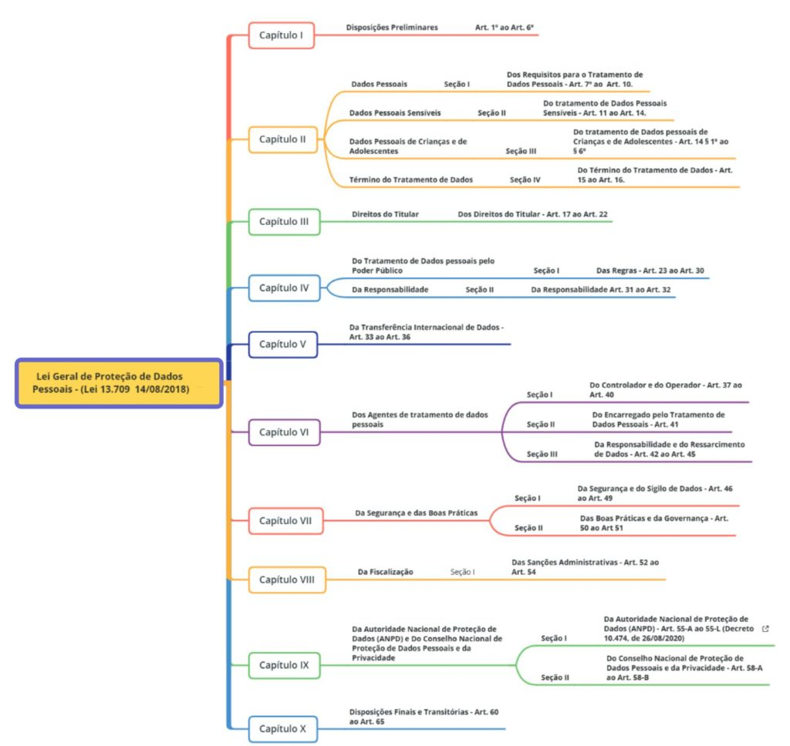
Estrutura LGPD

Slide 4
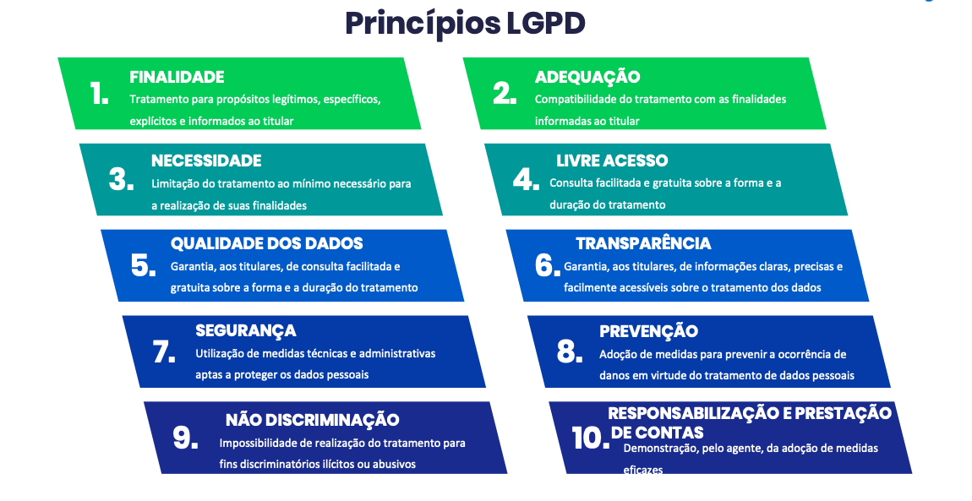

Slide 5
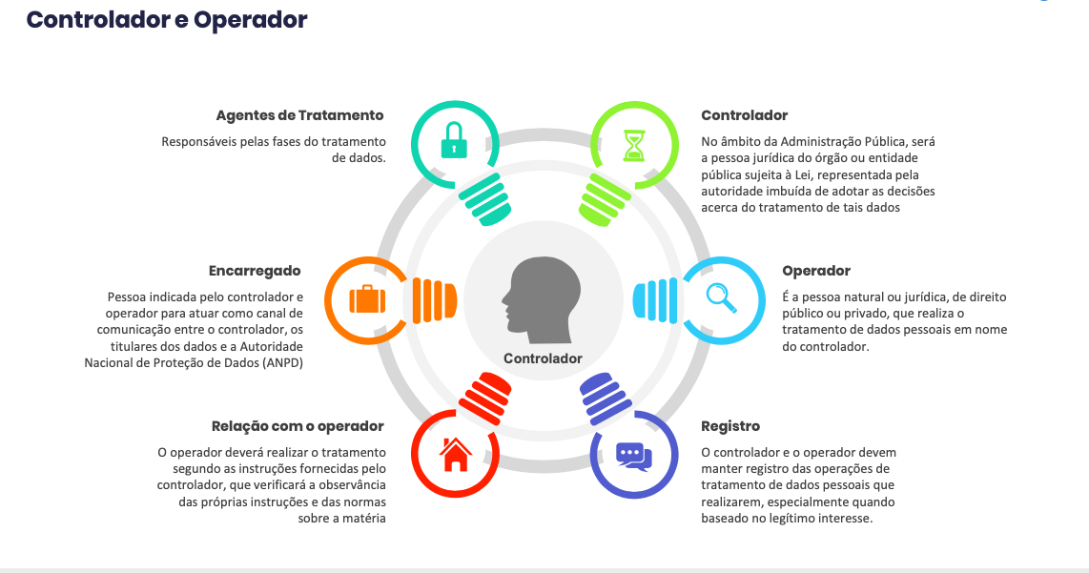

Slide 6
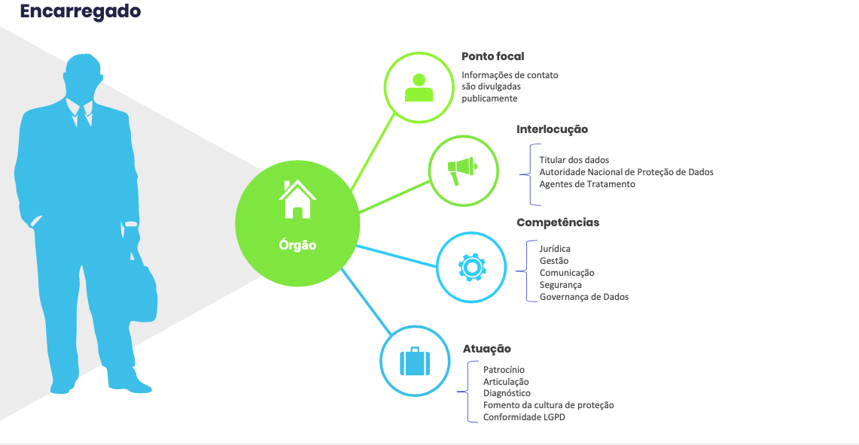

Slide 7
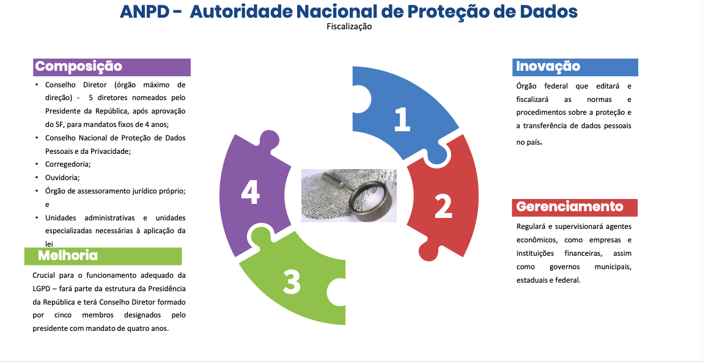

Slide 8
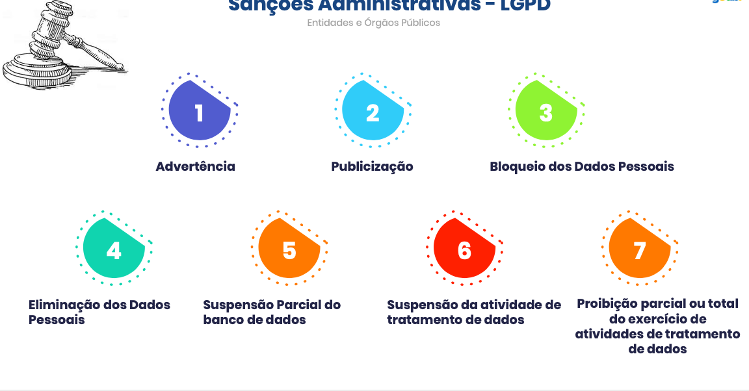
SANÇÕES ADMINISTRATIVAS

Slide 9
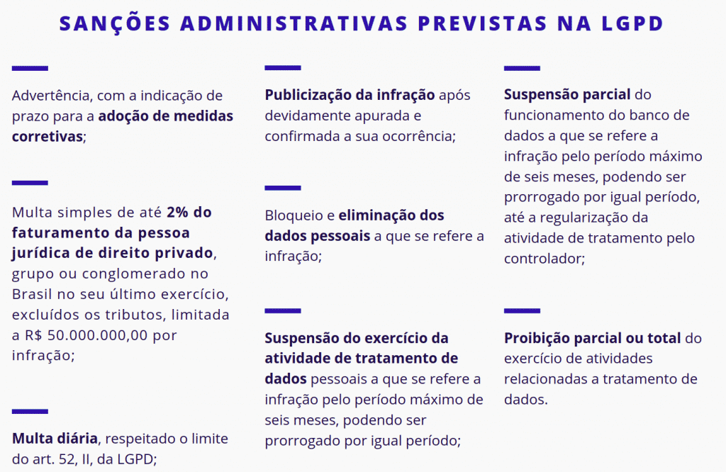
Poder Público: Todas exceto multa.

Slide 10
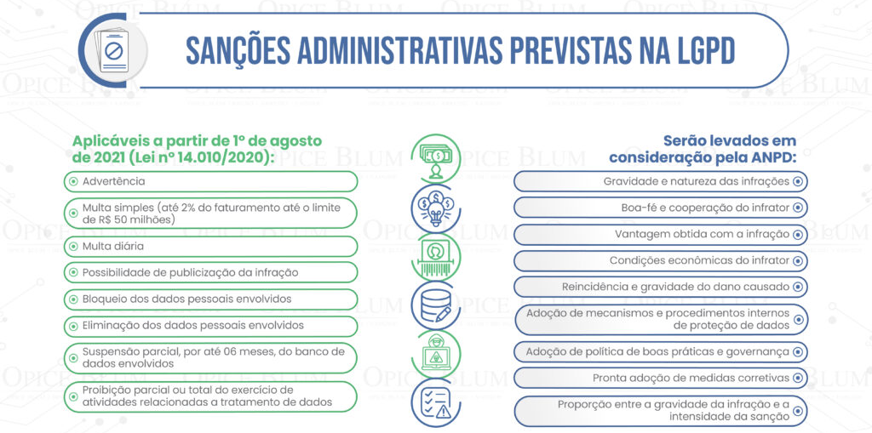

Slide 11
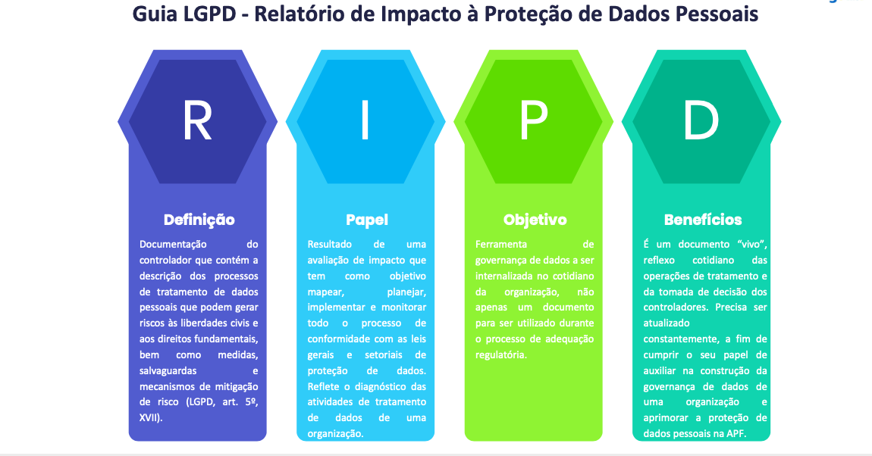

Slide 12
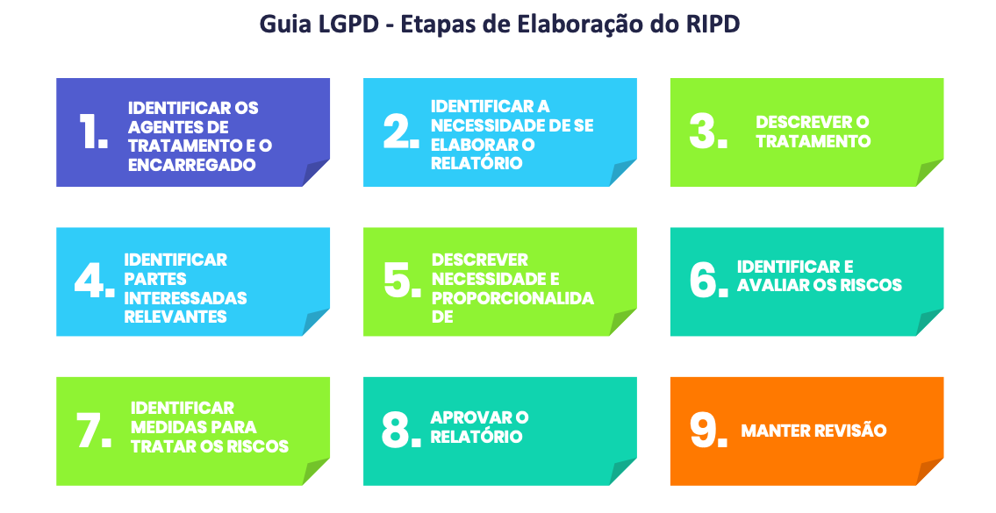

Slide 13
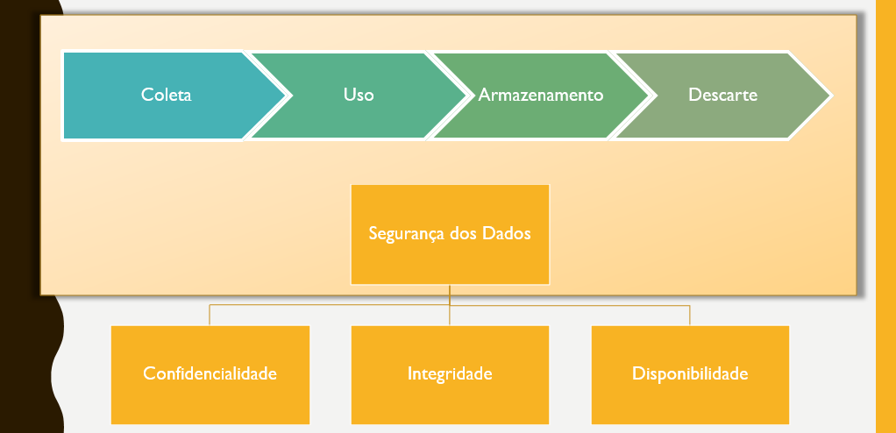
Tratamento dos dados

Slide 14
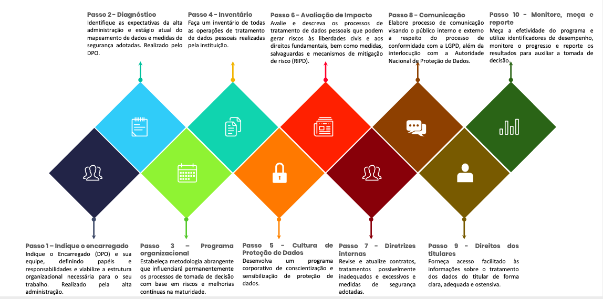
10 PASSOS PARA IMPLANTAR A LGPD

Slide 15
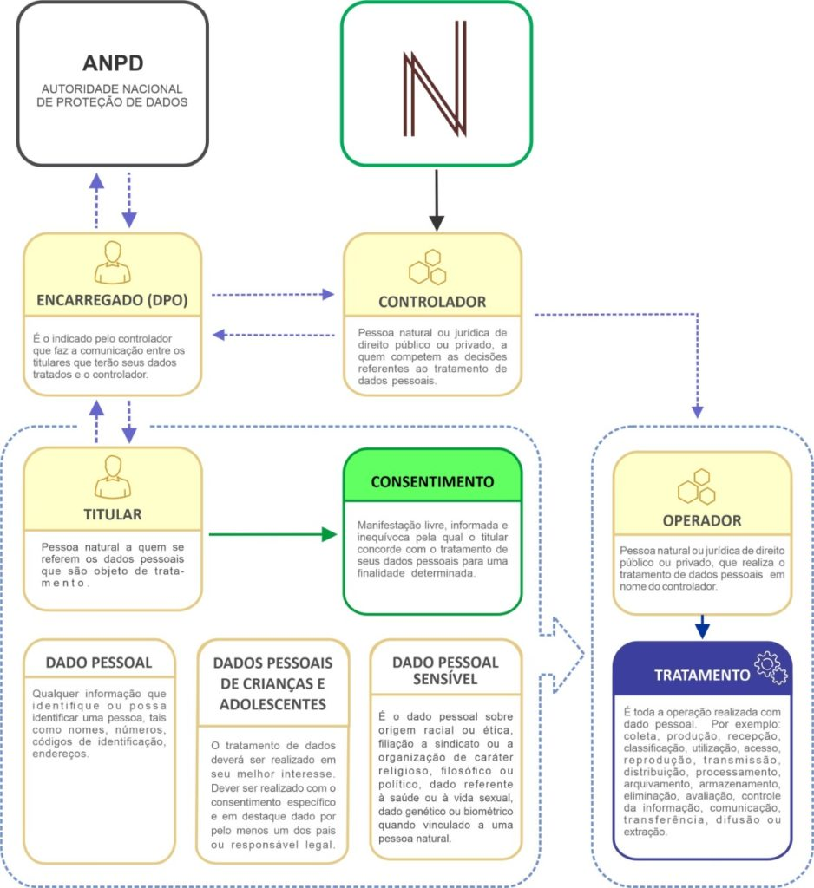
Conformidade LGPD

Slide 16
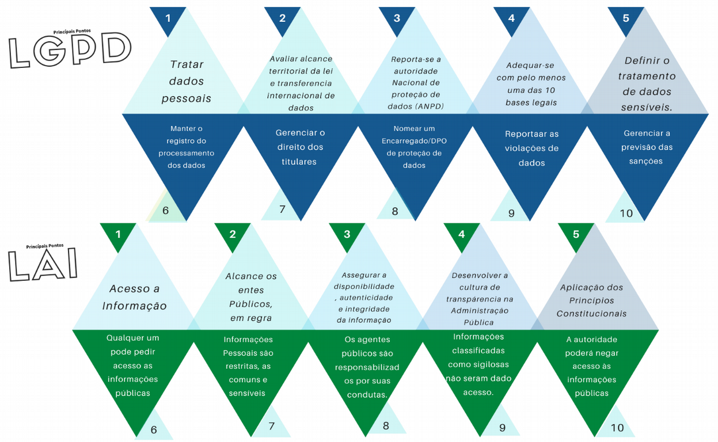

Slide 17
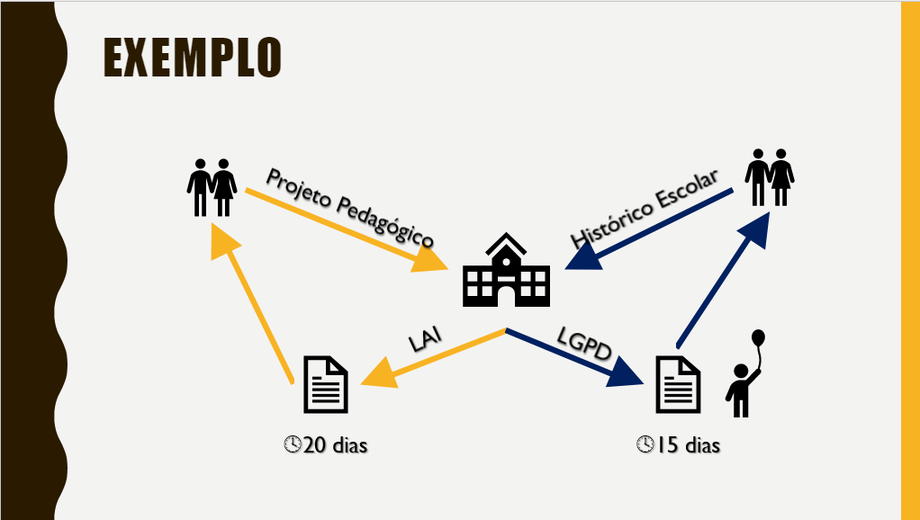

Slide 18
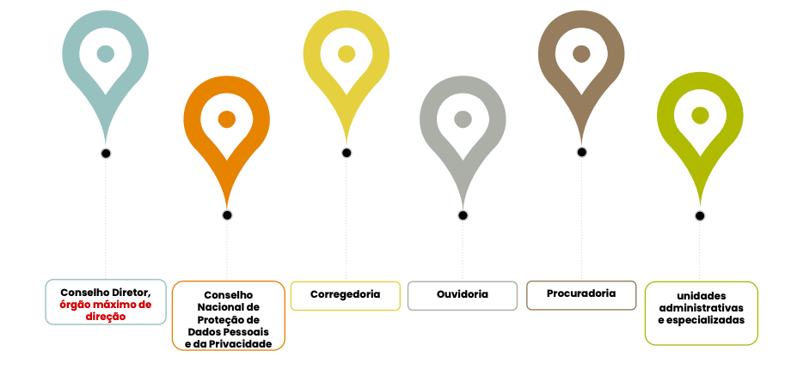
Estrutura ANPD

Slide 19
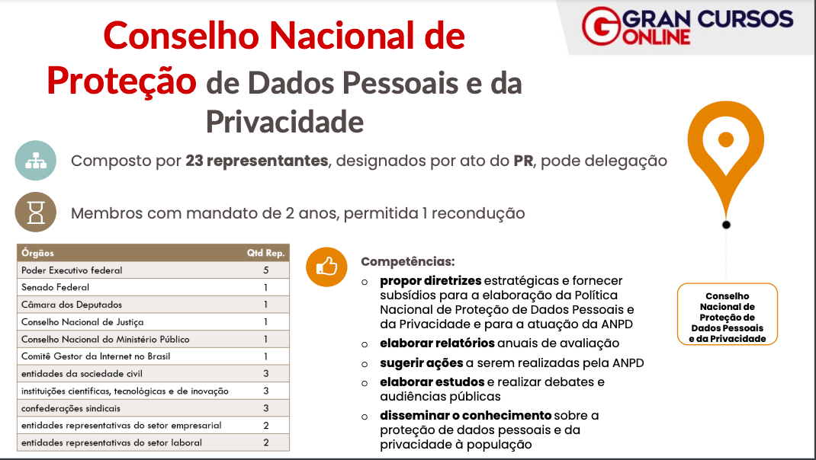

Slide 20
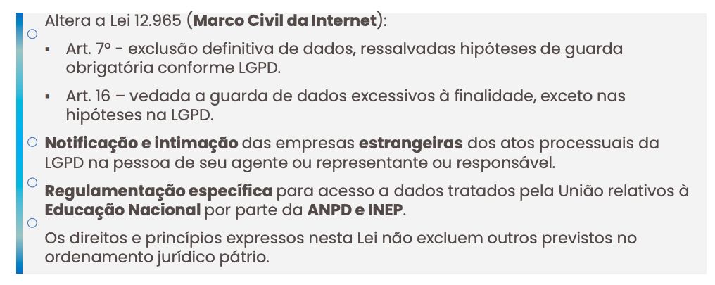

Slide 21
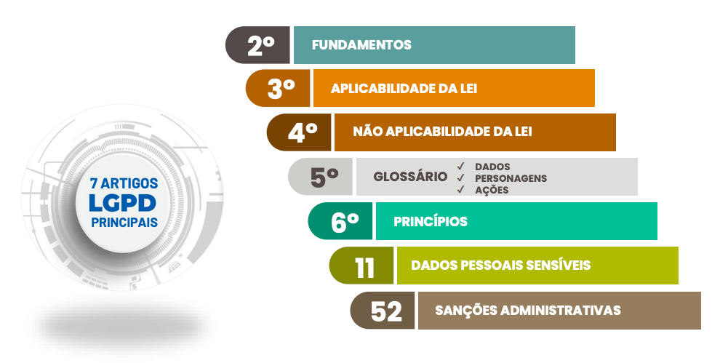

Slide 22
REFERÊNCIA
GUIA DE BOAS PRÁTICAS LEI GERAL DE PROTEÇÃO DE DADOS (LGPD). GOVERNO FEDERAL, 2020.

